Slide 1

数字资源挖掘与利用
——基于RESSET系列数据库
北京聚源锐思数据科技有限公司
石森 高级产品培训师 2026年03月06日

Slide 2
CONTENTS
目 录
01
锐思数据简介
02
RESSET数据库资源介绍
03
RESSET数据查找与查询技巧
04
RESSET数据库助力实证研究

Slide 3
1
锐思数据简介
PART

Slide 4
锐思公司介绍
北京聚源锐思数据科技有限公司（简称“锐思数据”）是一家专门从事金融数据库和相关教学科研软件研发的“国家级高新技术企业”。公司自2006年成立以来，一直致力于为教育科研机构提供一流的金融经济数据库、投资研究工具、教学辅助软件、教学实验室建设服务。公司以知识产权为核心战略，目前已申请专利、著作权、商标近百项，被认定为国家“高新技术企业”、中关村“高新技术企业”、“双软企业”、“信用等级AAA级企业”。
2006
2008
2013
2016
2020
金融研究数据库正式推出
被认定为北京高新技术企业
金融计算与建模实验平台等辅助教学系列软件正式推出
与众多高校展开科研、教学等合作
被认定为国家级高新技术企业
宏观经济数据库、行业数据库正式上线
量化研究平台等投研系列软件正式发布
建立数据库、辅助教学、投资研究三大自主产品系列
海关系列数据库、非上市公司数据库正式上线
大数据综合教学与实训平台、舆情分析及数据可视化平台正式推出
与高校合作开展大数据专业建设
全球财经资讯数据库正式上线
财经文本智能分析平台正式推出
与近百所高校开展教育部产学合作协同育人项目

Slide 5
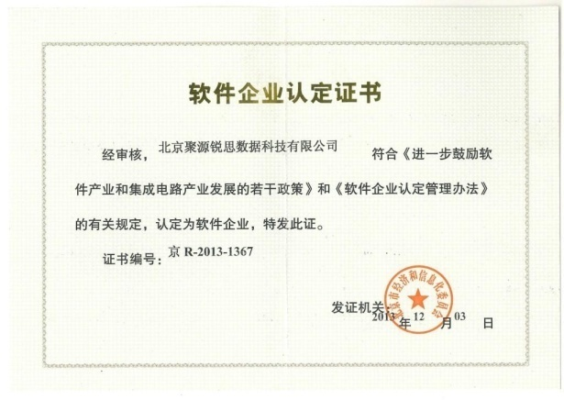

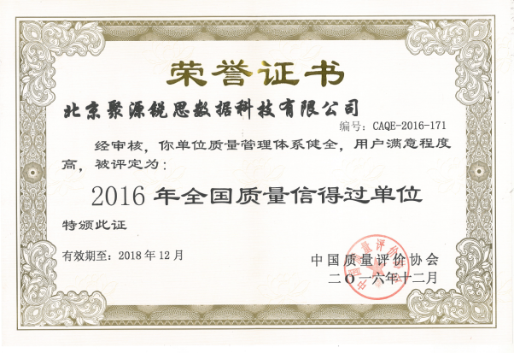

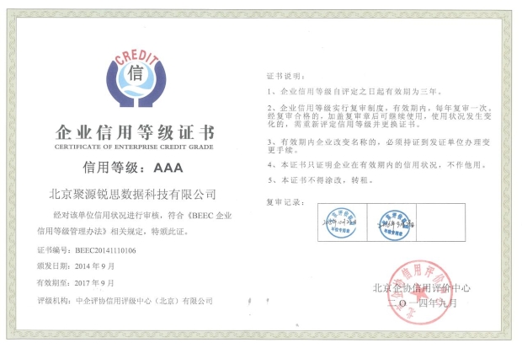



锐思公司荣誉

Slide 6
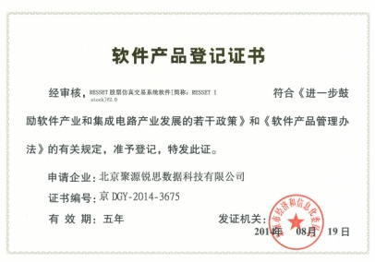
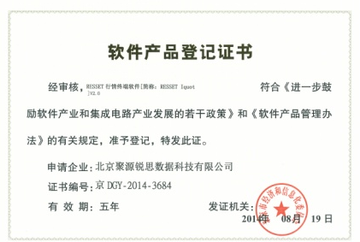
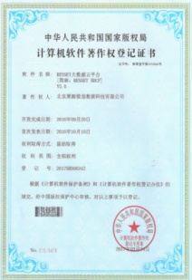
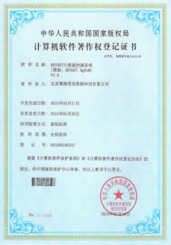
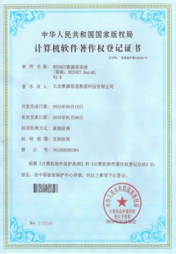
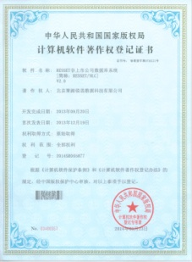
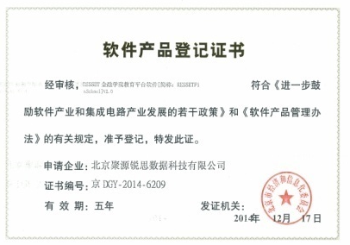
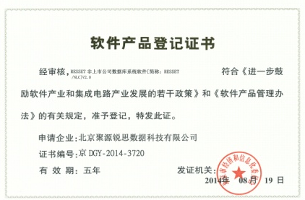
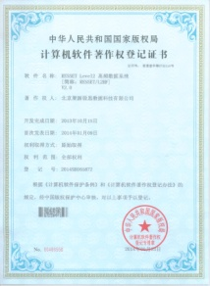
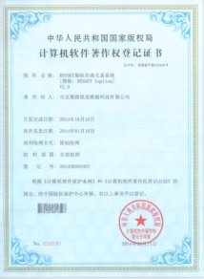
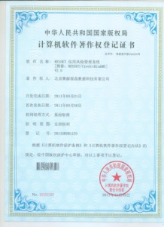


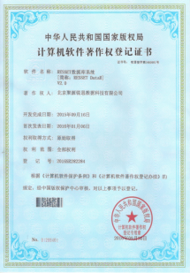
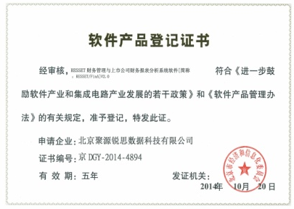
锐思公司荣誉
《软件著作权证书》共计120余项
《软件产品登记证书》共计40余项

Slide 7
锐思三大产品系列
RESSET投资研究系列
RESSET数据库系列
RESSET辅助教学系列
基金经理实训平台
RESSET金融系列数据库
金融计算与建模云实验平台
股票
外汇
债券
量化策略研究平台
期货
基金
黄金
上市公司财务报表分析系统
研究报告
融资融券
金融统计
金融风险管理系统
行业统计
宏观统计
……
大数据综合教学与实训平台
RESSET高频系列数据库
财经文本智能分析平台
沪深高频
股指期货
国债期货
Python金融大数据分析平台
商品期货
股权交易
……
金融大语言模型应用平台
RESSET经济系列数据库
小锐AI助教
宏观经济
区县经济
城市经济
互联网金融综合实训平台
宏观数据分析平台
行业研究
国际经济金融
RESSET特色系列数据库
智慧银行互动实训平台
行业数据分析平台
中国企业大数据平台
道琼斯全球财经资讯平台
非上市公司数据库
“一带一路”数据库
保险业务综合实训平台
投资理财规划实验平台
海关系列数据库
……
经济、金融实验室 | 虚拟仿真 解决方案

Slide 8
锐思（RESSET）数据库产品体系
金融研究数据库
高频数据库
特色类数据库
股票
债券
商品期货数据
非上市公司数据库
投资事件数据库
经济普查数据库
外汇
期货
上海商品期货交易所
大别山经济数据库
泛亚数据库
一带一路数据库
基金
黄金
郑州商品期货交易所
研究报告
融资融券
商品流通数据库
能源数据库
旅游数据库
大连商品期货交易所
金融统计
宏观统计
沪深Level1高频数据
海关系列数据库
企业大数据平台
空气质量平台
行业统计
经济类数据库
债券
指数
上市公司数据库
股票
权证
区县经济数据库
行业财务数据库
港股数据库
宏观经济数据库
美股数据库
基金
行业数据库
城市经济数据库
国际经济金融数据库
沪港通数据库
沪深Level2高频数据
农林牧渔数据库
交通运输数据库
房地产数据库
转融通数据库
国债期货数据
期权数据库
建筑建材数据库
交运设备数据库
商业贸易数据库
理财产品数据库
股指期货数据
海洋经济数据库
水资源数据库
机械数据库
量化研究数据库
海外市场高频数据
煤炭数据库
黑色金属数据库
有色金属数据库
FF因子数据库
对冲基金数据库
国际期货高频数据
医药生物数据库
科教文卫数据库
……

Slide 9
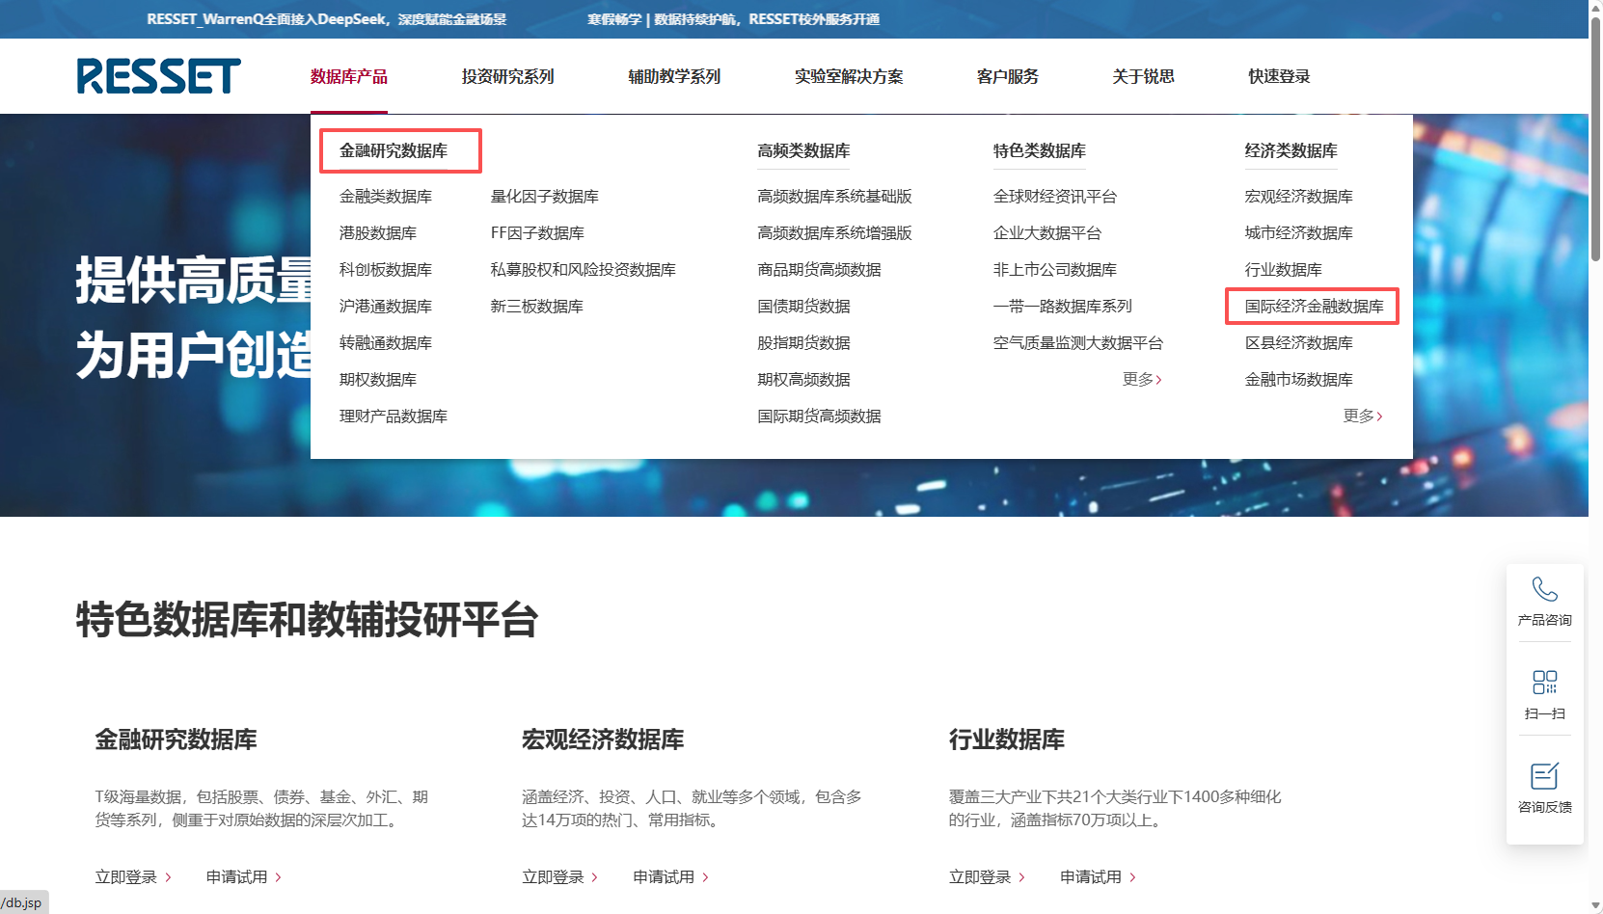
锐思（RESSET）数据库整体介绍
以实证研究为导向的数据服务平台，包含金融研究类、高频类、经济类和特色类四大系列产品。
借鉴CRSP,Compustat等国际知名数据库的设计标准。
高校用户超300所，财经类院校覆盖率超95%，个人注册用户超100000名。
每年上千篇的期刊、论文引用量。
www.resset.cn

Slide 10
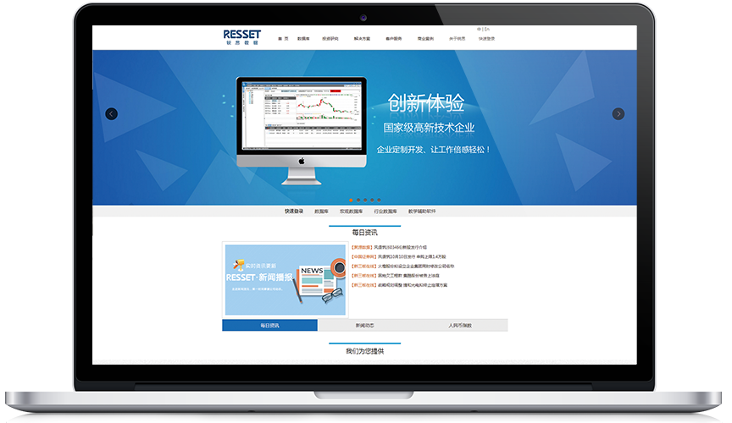
锐思（RESSET）数据库特色
海量大数据
权威数据源
数据总量近100T
单库表数据量超300G
数据库表超3500个
数据字段近40,000个
各大交易所授权
外汇交易中心、银行间协会
统计局发布
SAS数据分析专利
高效提取
灵活应用
数据表专业合并
大量衍生数据指标
支持单表连续下载
单次下载多达200万条
数据库月度及时更新
提供Txt,Excel,SAS,SPSS
MATLAB,CSV等下载格式
全库中英文对照，支持中英文
跨库检索

Slide 11
2
  RESSET数据库资源介绍
PART

Slide 12
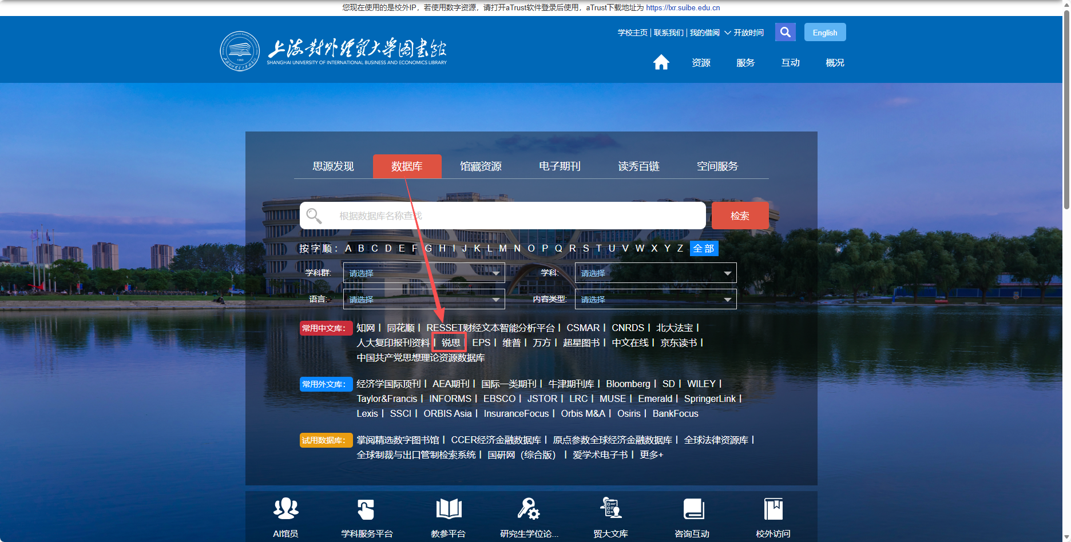
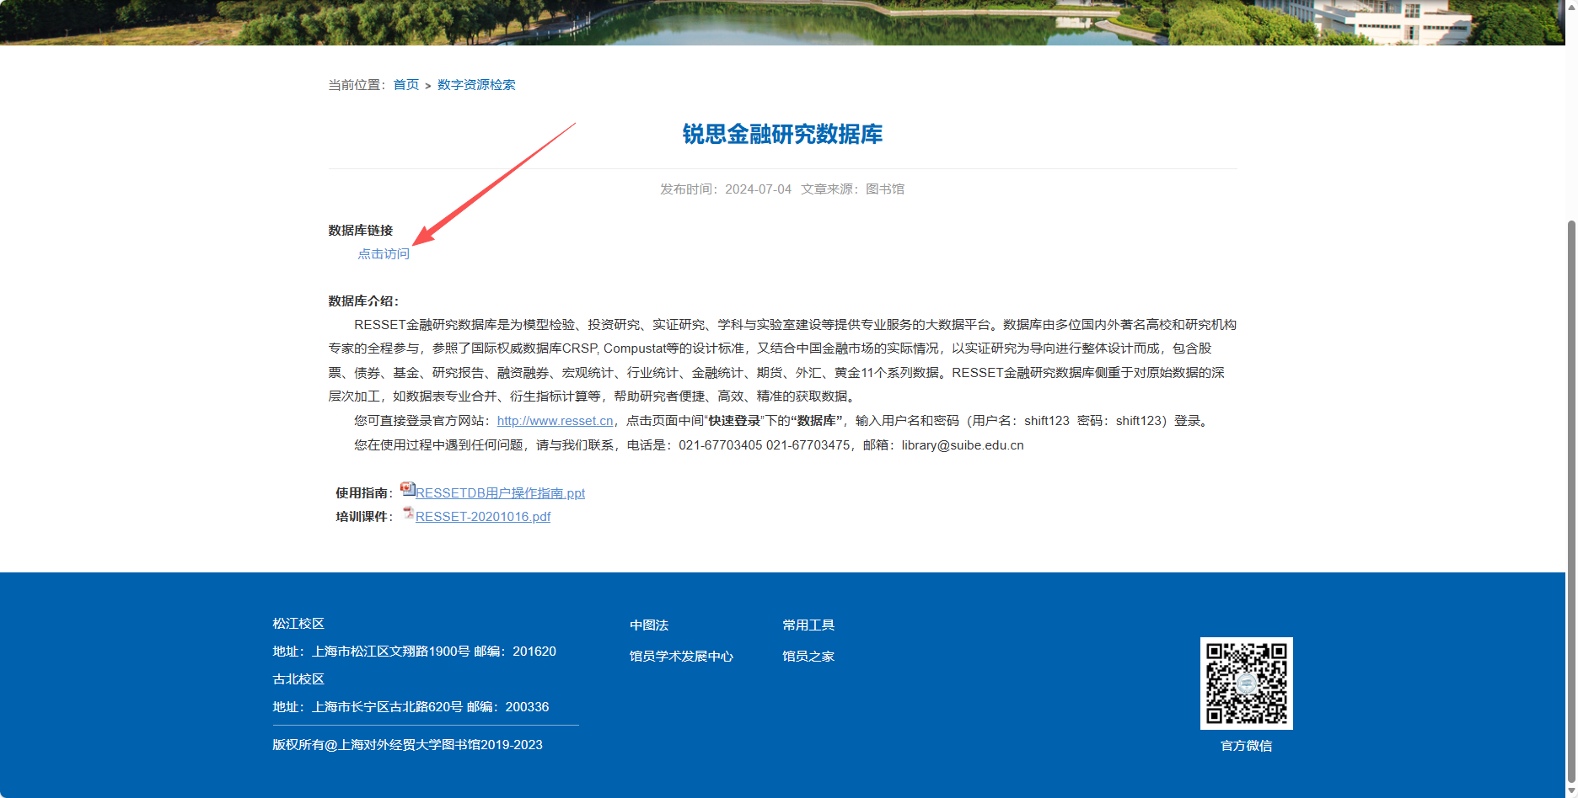
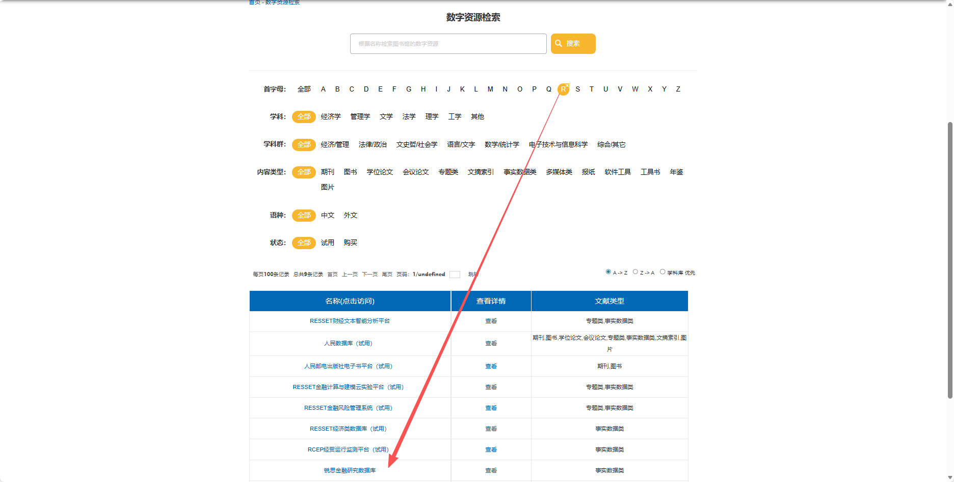
RESSET数据库-访问途径
校内访问
进入学校图书馆主页，点击“数字资源-RESSET金融研究数据库” 直接访问（无需输入账号密码）。

Slide 13
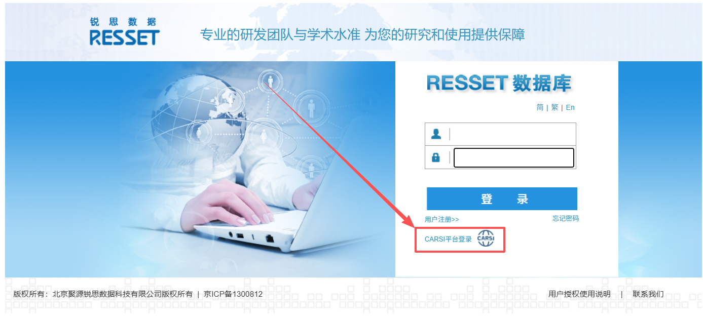
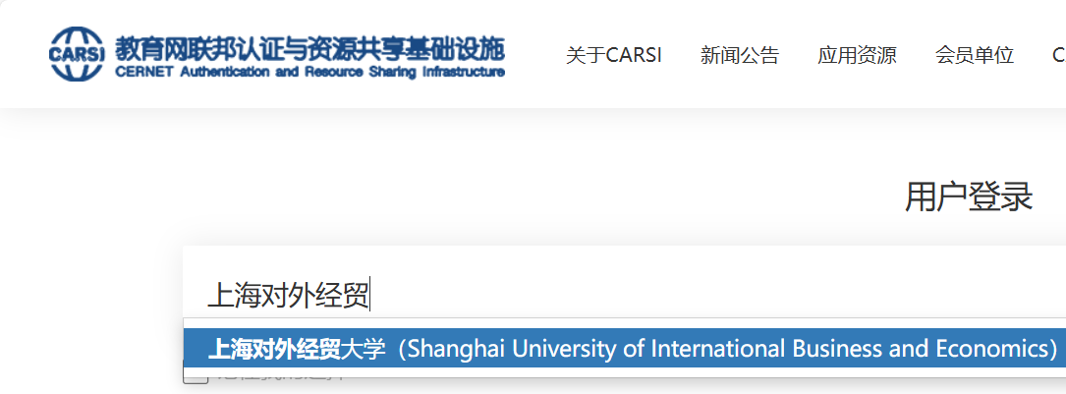
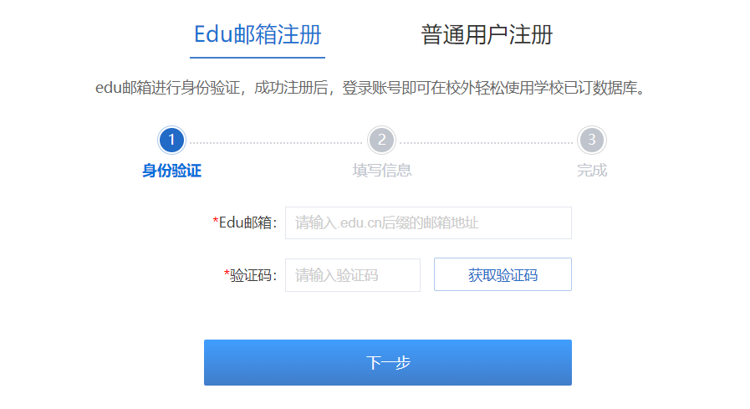
RESSET数据库-访问途径
校外访问
通过CARSI平台进行远程访问
锐思数据官网：http://www.resset.com 快速登录-数据库-CARSI平台登录 (选择“上海对外经贸大学”，输入职工号/学号和密码进行身份验证)。
Edu邮箱注册
在校外，登录锐思数据官方网站，选择“快速登录-数据库-用户注册”，选择“Edu邮箱注册”，填写学校邮箱进行身份验证。成功注册为个人会员后，即可远程访问本校已购买/正在试用的数据库。

Slide 14
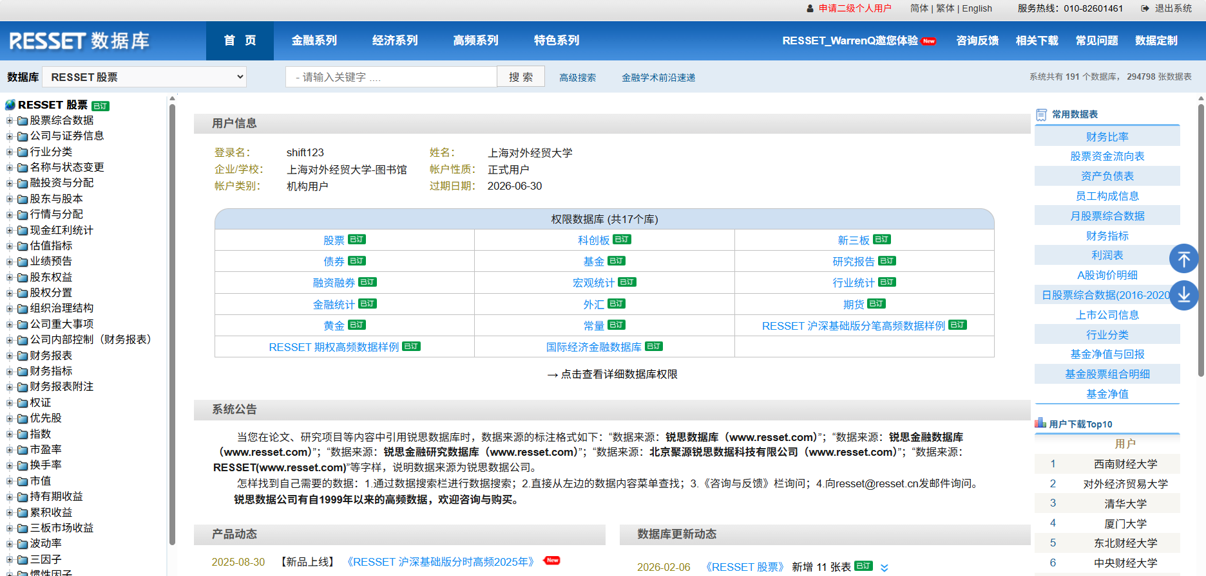
锐思系列数据库-检索主页
注册个人用户，校内外无障碍登录
全系统数据库列表
数据库列表
辅助选项卡
公告与信息
数据内容列表

Slide 15
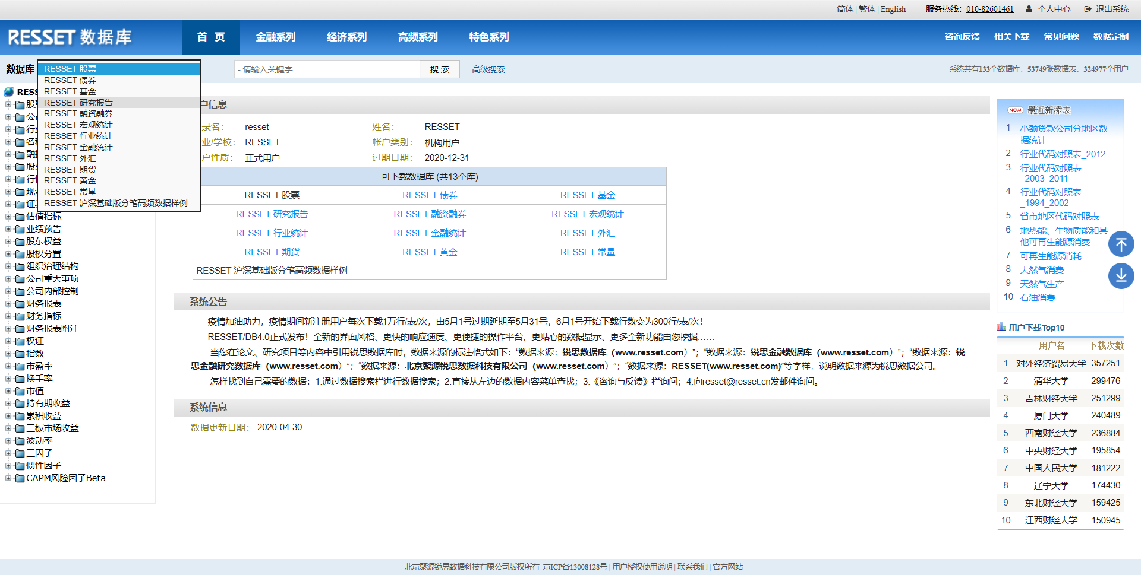
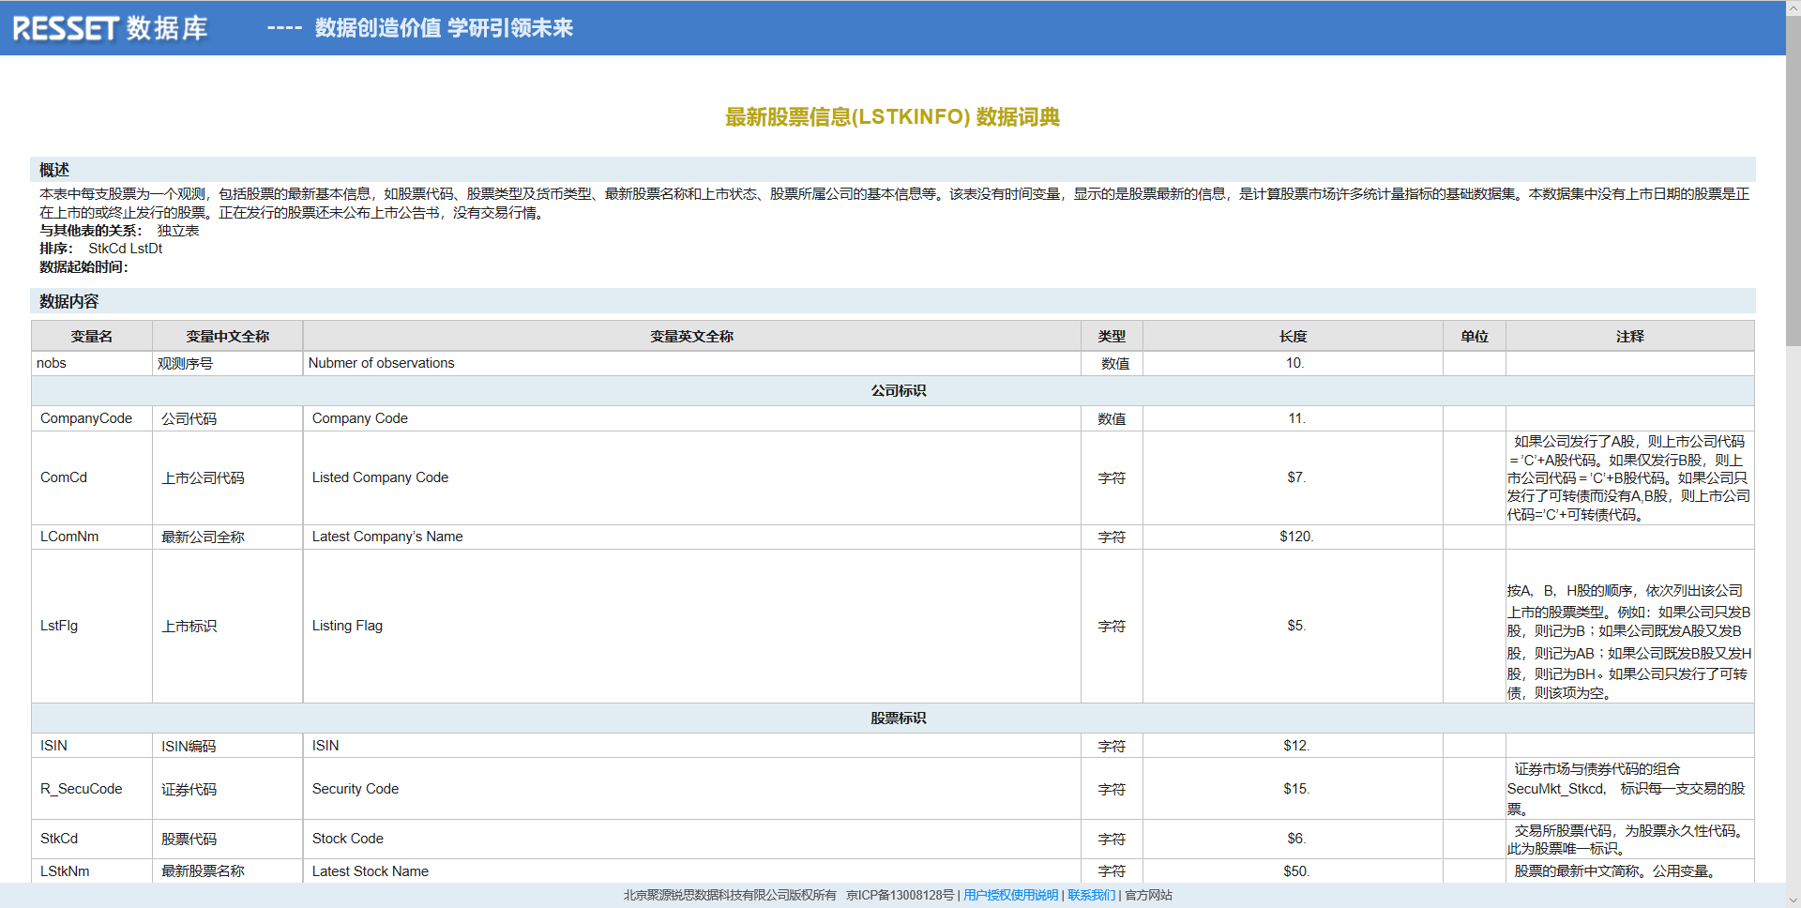
RESSET金融研究数据库-概况
锐思金融研究数据库
  涵盖股票、债券、基金、研究报告、宏观统计、行业统计、外汇、期货等系列数据。
  数据全面、衍生指标丰富
  频度齐全（日、周、月、季、年）
  专业合并方便应用
  提取方便（行业、市场、期末）
  科研数据定制
  研究项目合作
  专业讲座培训

Slide 16
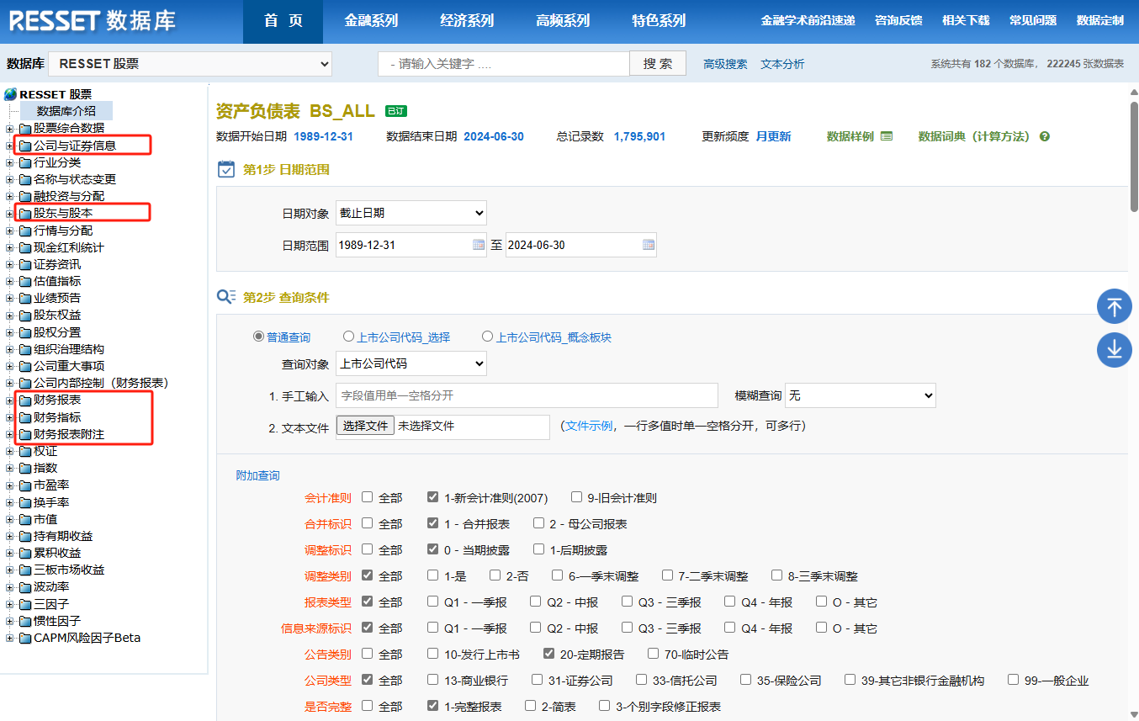
优势：数据全面，冗余度低
采用的是符合国际主流研究习惯的分类标准和方法，即按照交易工具将数据库分为股票、债券、外汇、基金、黄金、期货等大类。
以股票库为例，常用数据表如下：

Slide 17
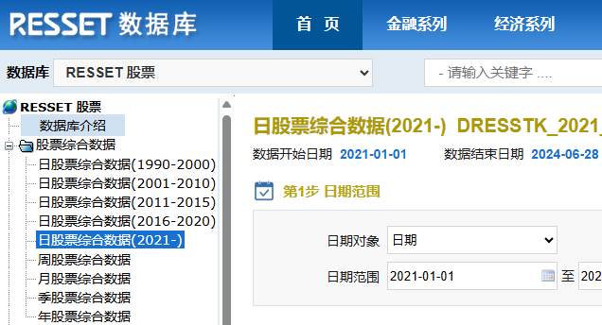
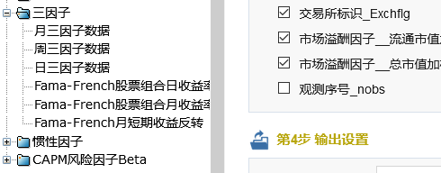
优势：衍生指标丰富，开放模型算法
日股票综合数据
该表按日频率将个股的价格、成交量、股数信息、分配信息、股价调整因子、汇率、持有期收益、估值指标、公司主要财务指标等时序数据合并为一张大表，并按国际金融数据标准进行设计和变量分类。
LOREM
IPSUM
月三因子数据
以三因子资产定价模型为依据，提供市场溢酬因子（Rm-Rf），市值因子（SMB）和账面市值比因子(HML)的周序列数据，可用于实证检验中国股票市场的有效性等一系列研究。
日波动率
根据股票日收益数据计算的历史波动率。分别采用20日、60日简单移动法，指数加权移动平均法和Garch模型计算日波动率。
持有期日收益
根据交易数据、相关分配数据等计算得出的个股日收益率、日资本收益率，合并了以不同市场加权的市场日收益率、日无风险收益率等。

Slide 18
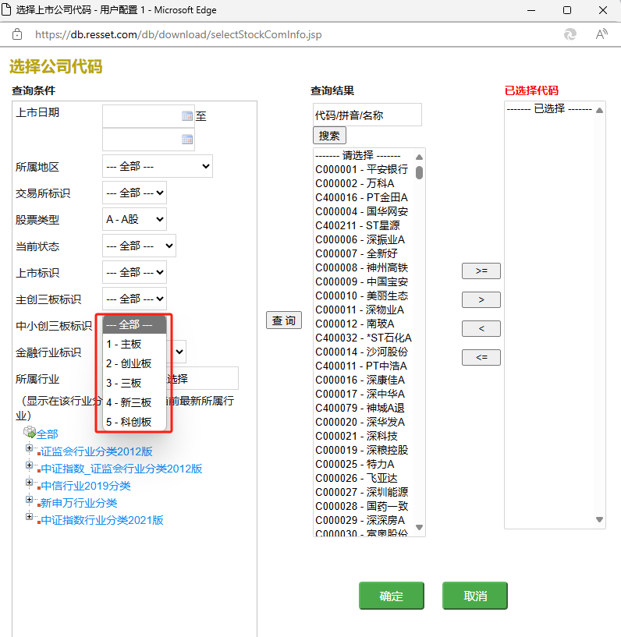
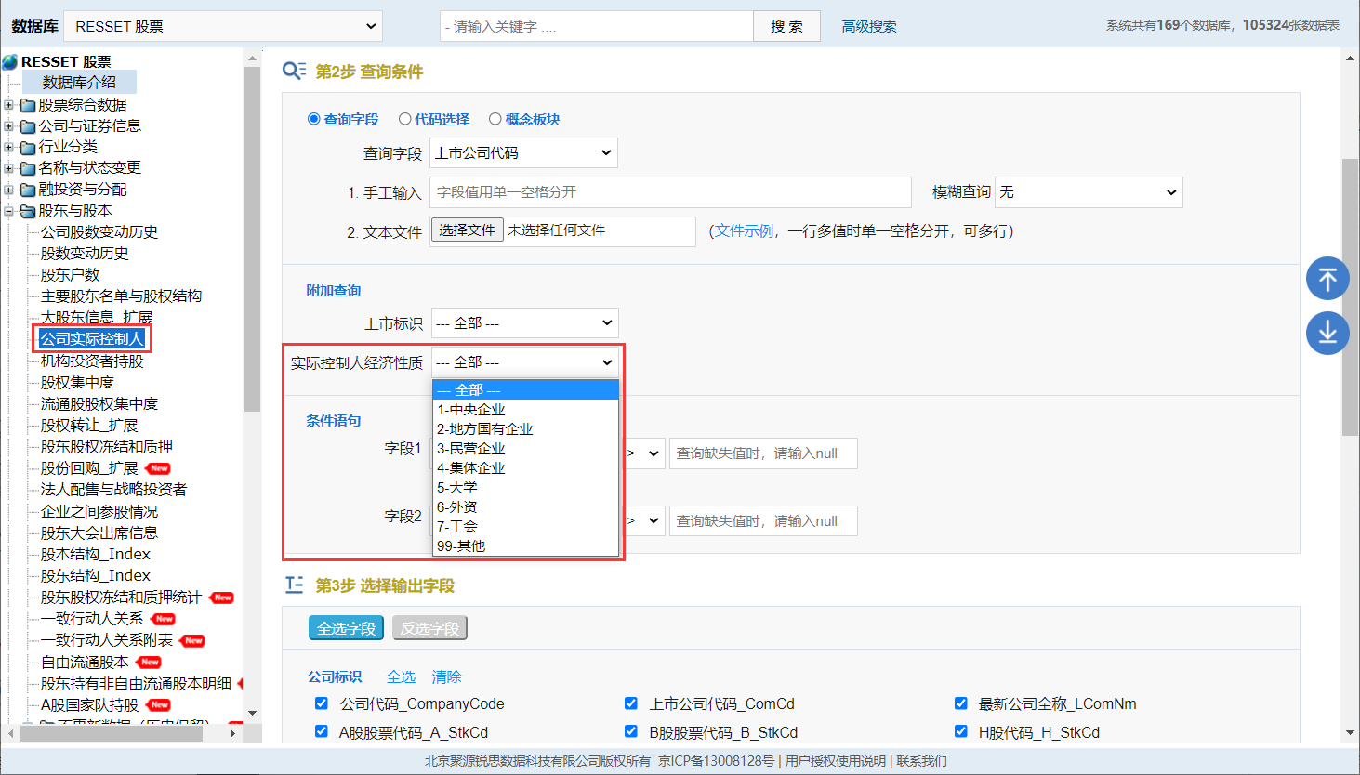
优势：数据专业合并，方便应用
综合性数据表：将不同板块、经济性质的上市公司集中在一张表中，通用性强。

Slide 19
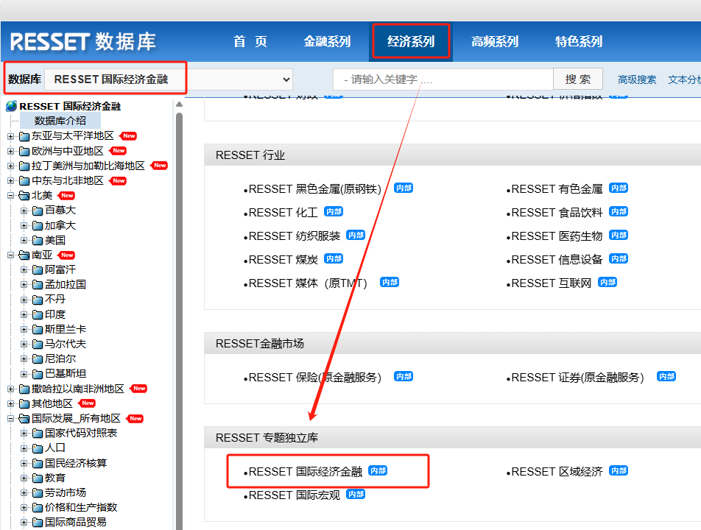
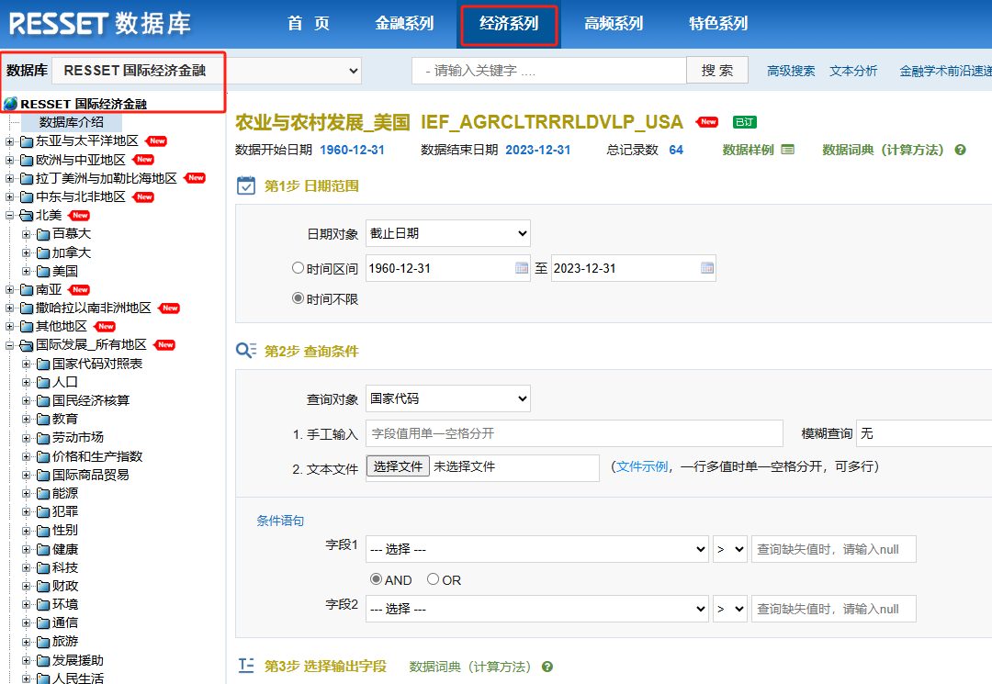
国际经济金融数据库-概况
国际经济金融数据库（RESSET/IEF）涵盖了世界各国重要金融、经济、工业、农业等方面的数据，其中包含多行业、多方位的发展数据，如工业、农业、基础设施、教育、能源等。数据来源权威，历史数据全面，为研究世界经济与金融、农业发展、社会发展等提供数据支持。

Slide 20
国际经济金融数据库-数据库列表
欧洲与中亚地区
拉丁美洲与加勒比海地区
中东与北非地区
东亚与太平洋地区
北美
南亚
撒哈拉以南非洲地区
其他地区
国际发展_所有地区

Slide 21
国际经济金融数据库：研究领域
全球经济周期
跨国金融风险传导
研究
领域
国际资本流动趋势
汇率波动贸易效应

Slide 22
3
RESSET数据查找与查询技巧
PART

Slide 23
如何找到您需要的数据？
2
数据搜索
1
菜单查找：直接从左边的数据内容菜单查找
1
菜单查找
3
2
数据搜索：通过搜索数据栏进行数据搜索
（高级搜索）
在线询问
3
在线询问：在线点击《咨询反馈》栏目询问
4
邮件咨询
4
邮件咨询：发邮件至 resset@resset.cn 咨询
数据定制
5
数据定制：联系RESSET公司进行数据定制
5

Slide 24
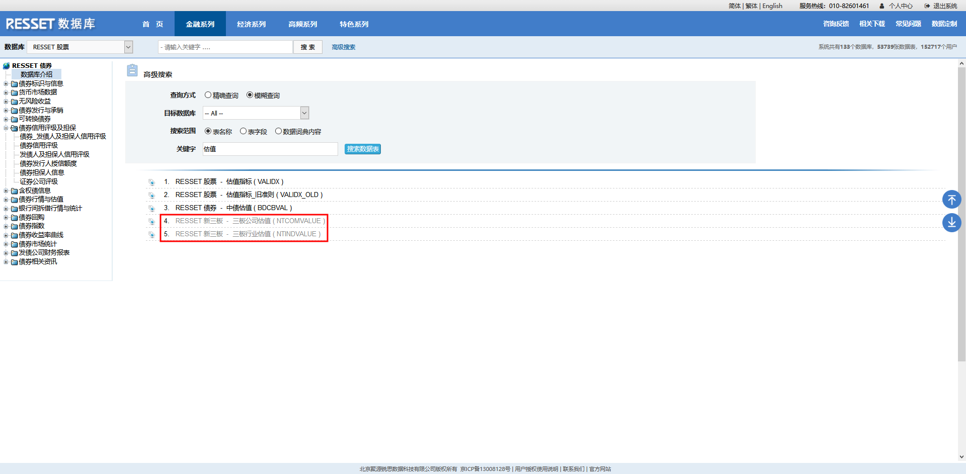
高级搜索功能
可根据表名称、字段信息、数据词典内容进行精确或模糊查询。
高级搜索的范围可以为全部数据库（购买/未购买），但显示结果如果未购买则不能进行下载或查看。

Slide 25

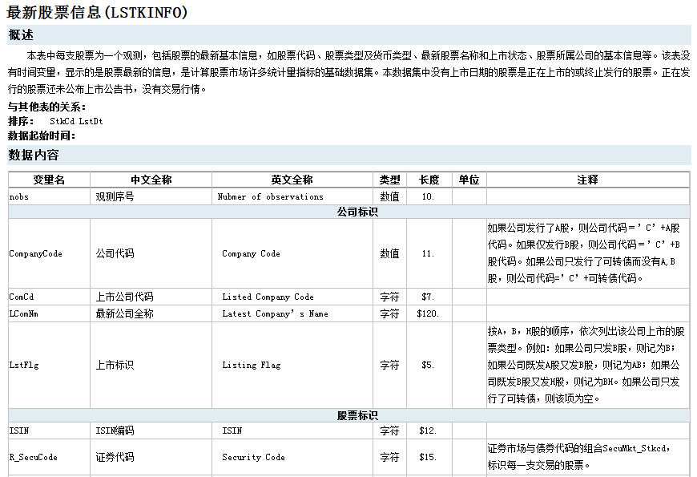
数据词典查阅
数据样例、数据词典及数据记录数

Slide 26
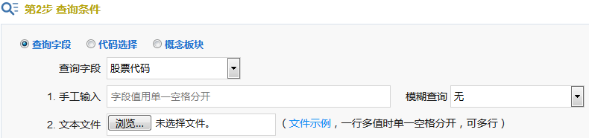
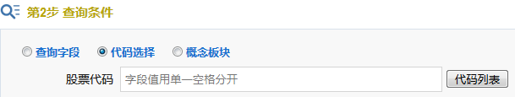
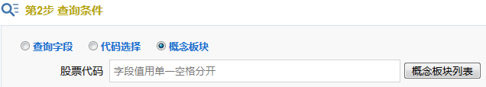
RESSET数据库-三种查询方式（以股票库为例）
查询字段
01
已知论文研究对象。
Eg：平安银行近十年财报数据、已有代码文件
代码选择
02
通过多重条件筛选公司代码。
Eg：沪深A股、某一行业、某一地区
概念板块
03
通过科技、事件、政策等不同板块筛选公司。
Eg：新能源汽车、IPO

Slide 27
丰富的数据输出格式
输出格式 | 压缩格式 | 下载最大行数
Txt创建Sas数据集(*.sas7bda) | Zip, G zip | 用户可选择所需的下载行数，当表的记录行数大于用户的下载权限数时，可以使用连续下载功能。 所有SAS版本首选"Txt创建SAS数据集格式"。出错时，使用"Excel表格创建Sas数据集格式"，SAS9.2使用"Excel2007创建Sas数据集"。
Excel创建Sas数据集(*.sas7bda) | Zip, G zip
Stata 17数据集（*.dta） | Zip, G zip
Stata 12数据集（*.dta） | Zip, G zip
Excel2007创建Sas数据集(*.sas7bda) | Zip, G zip
逗号分隔文本(*.csv) | Zip, G zip
空格分隔文本(*.txt) | Zip, G zip
Tab键分隔文本(*.txt) | Zip, G zip
Excel电子表格(*.xls) | Zip, G zip
字符型Excel电子表格(*.xls) | Zip, G zip
Excel2007电子表格(*.xlsx) | Zip, G zip
Html表格(*.html) | Zip, G zip
Xml文件(*.xml) | Zip, G zip
SPSS文件（*.sav） | Zip, G zip
dBase文件（*.dbf） | Zip, G zip
Txt创建R数据集（*.R） | Zip, G zip
Excel创建R数据集（*.R） | Zip, G zip
Txt创建Stata数据集(*.dta) | Zip, G zip
Csv创建Stata数据集(*.dta) | Zip, G zip
Txt创建Matlab数据集(*.mat) | Zip, G zip
Csv创建Matlab数据集((*.mat) | Zip, G zip
Excel创建Matlab数据集(*.mat) | Zip, G zip

Slide 28
金融研究数据库-数据来源标注
数据来源：锐思数据库（www.resset.com）
数据来源：锐思金融研究数据库（www.resset.com）
数据来源：北京聚源锐思数据科技有限公司（www.resset.com）
数据来源：RESSET （www.resset.com）
锐思数据官网：www.resset.com www.resset.cn

Slide 29
4
RESSET数据库助力实证研究
PART

Slide 30
锐思金融研究数据库应用案例——实证论文写作
实证研究的基本步骤
设定研究的主题
查阅相关理论以及以往的研究结果
确定研究问题、提出假设或模型
选择适用的研究方法、设计研究方案
收集数据或资料
处理、分析和解释数据或资料
撰写研究报告、以适当的形式发布研究结果
必要时再次跟踪研究该课题

Slide 31
论文写作的基本过程
确立选题
实证研究
研究结论与政策
方向确定
数据选取，专业数据库
回归分析结论
文献阅读
数据清洗处理
政策建议
构建研究框架
回归分析
未来展望

Slide 32
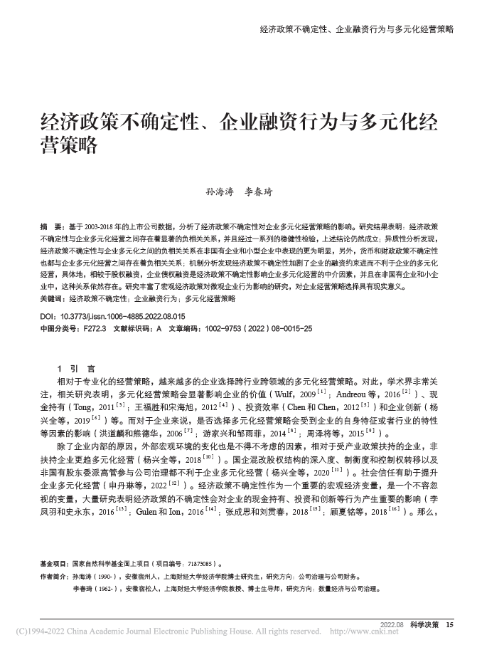
锐思金融研究数据库应用案例——实证论文写作
《经济政策不确定性、企业融资行为与多元化经营策略》
研究问题
变量构建
数据提取
模型设定
研究结论

Slide 33
锐思金融研究数据库应用案例——实证论文写作
《经济政策不确定性、企业融资行为与多元化经营策略》
研究问题
相对于专业化的经营策略，越来越多的企业选择跨行业跨领域的多元化经营策略。对此，学术界非常关注，相关研究表明，多元化经营策略会显著影响企业的价值、现金持有和企业创新。而对于企业来说，是否选择多元化经营策略会受到企业的自身特征或者行业的特性等因素的影响。除了企业内部的原因，外部宏观环境的变化也是不得不考虑的因素：经济政策不确定性作为一个重要的宏观经济变量，是一个不容忽视的变量，大量研究表明经济政策的不确定性会对企业的现金持有、投资和创新等行为产生重要的影响。那么，多元化经营策略是否会受到经济政策不确定性的影响，这种影响是否存在异质性问题，其传导路径又是怎样？这些问题的研究不仅有助于更好的理解企业选择多元化经营策略的原因，而且也丰富了经济政策不确定性对微观企业行为影响的研究。

Slide 34
锐思数据库应用案例——实证论文写作
《经济政策不确定性、企业融资行为与多元化经营策略》
变量构建
被解释变量（Y）：多元化经营（Div）
参考姜付秀（2006）和杨兴全等（2018）的文献，主要从以下四个方面定义企业多元化经营——
①企业经营行业的个数（divnum）；②收入熵（diventro）；③企业多元化经营的倾向（divdummy），虚拟变量，如果企业跨行业经营单元数大于1，令divdummy为1, 反之则为0；④赫芬德尔指数（divhhi）。
本文主要选取企业经营行业的个数（divnum）和收入熵（diventro）作为主要的被解释变量，其余两个变量作为稳健性检验。

Slide 35
锐思数据库应用案例——实证论文写作
《经济政策不确定性、企业融资行为与多元化经营策略》
变量构建
主要解释变量（X）：中国经济政策不确定性指数（cnepu）
使用的数据是由Huang和Luk（2020）对中国内地十份报纸进行文本挖掘，编制的中国经济政策不确定性指数。该指数编制采用了多份不同的报纸，能够客观准确地捕捉中国大陆的经济政策的不确定性。
Besides, originally monthly data from Huang & Luk（2020）is converted into yearly data to be further used in this study.
(Robustness test is also performed. )

Slide 36
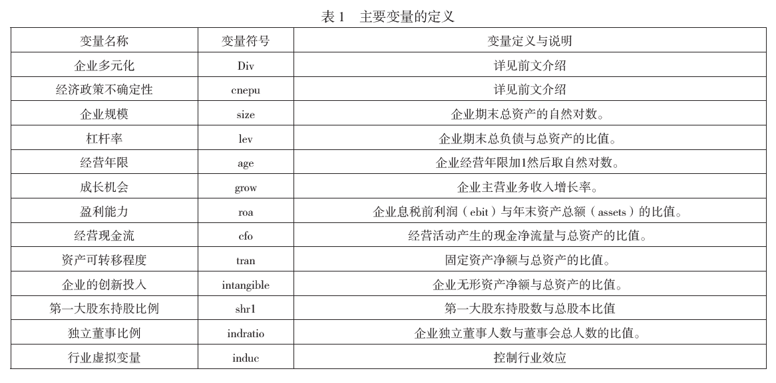
锐思数据库应用案例——实证论文写作
《经济政策不确定性、企业融资行为与多元化经营策略》
变量构建
控制变量：
企业的规模(size)、企业的杠杆率(lev)、盈利能力(roa)…

Slide 37
锐思数据库应用案例——实证论文写作
《经济政策不确定性、企业融资行为与多元化经营策略》
数据提取
选取沪深A股上市公司2003-2018的数据作为分析样本，precisely：
剔除样本期内被ST和PT的非正常交易的上市公司；
剔除保险金融类上市公司；
剔除样本期内数据不全的上市公司，仅保留连续3年及以上相关数据健全的上市公司。

Slide 38
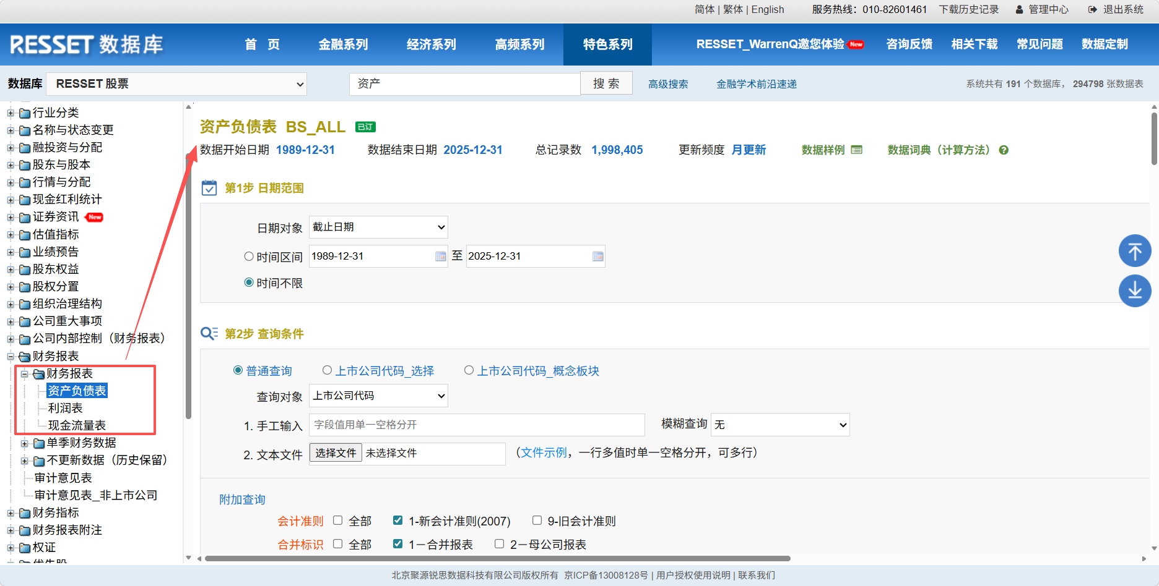
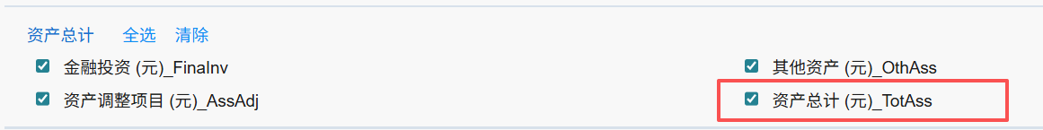
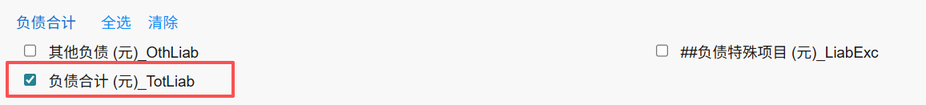
锐思数据库应用案例——实证论文写作
《经济政策不确定性、企业融资行为与多元化经营策略》
数据提取：杠杆率（lev) = 企业期末总负债 / 总资产
一、下载原始数据后自行计算杠杆率

Slide 39
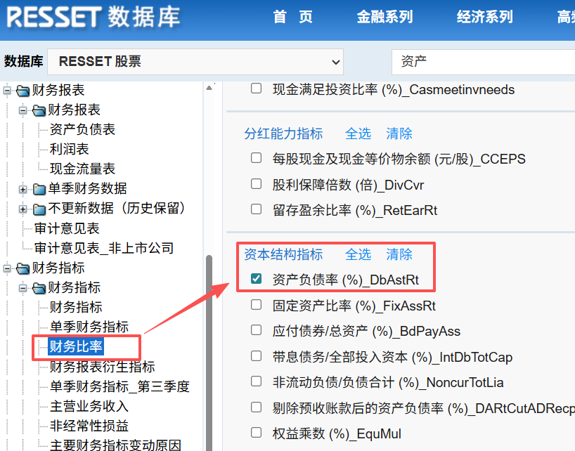
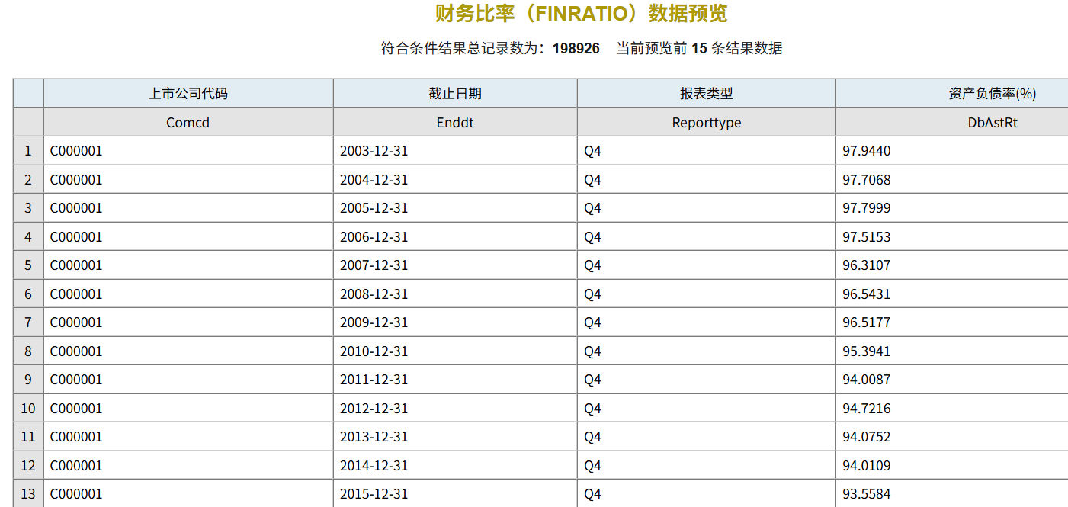
锐思数据库应用案例——实证论文写作
《经济政策不确定性、企业融资行为与多元化经营策略》
数据提取：杠杆率（lev) = 企业期末总负债 / 总资产
二、直接下载计算好的指标数据

Slide 40
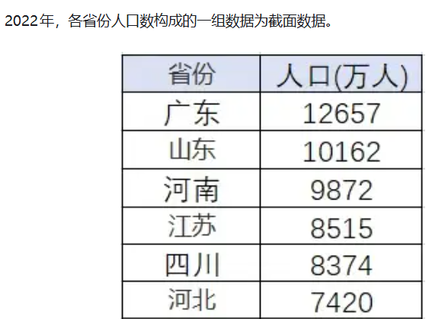
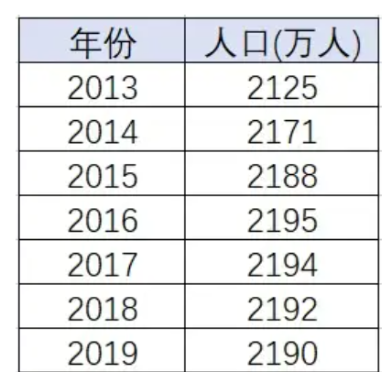
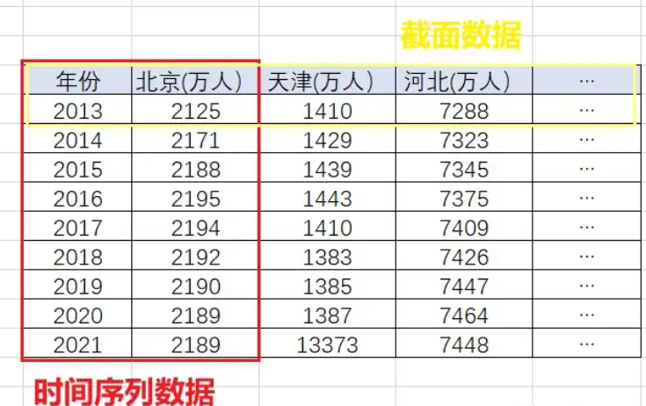
锐思数据库应用案例——实证论文写作
《经济政策不确定性、企业融资行为与多元化经营策略》
数据
截面数据集
同一时间、不同个体的数据
时间序列数据集
不同时间、同一个体的数据
面板数据集
不同时间、不同个体的数据
数据合并（横向合并merge 1:1 /1：m 、竖向合并 append）
数据清洗（空值缺失值的处理）、缩尾（winsorize）

Slide 41
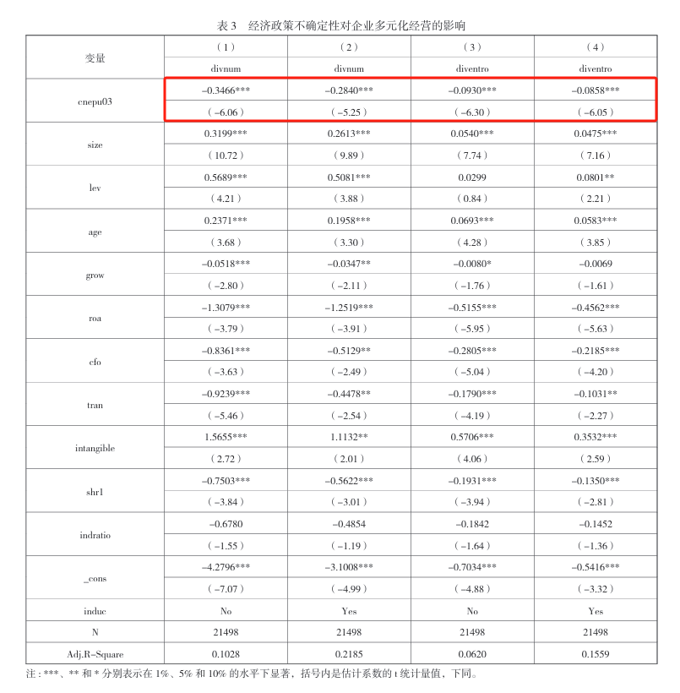

锐思数据库应用案例——实证论文写作
《经济政策不确定性、企业融资行为与多元化经营策略》
基准回归模型
$${Div}_{i,t}=α_{0}+α_{1}{cnepu}_{t}+α_{2}X_{i,t}+i.induc+ε_{i,t}$$
第（1）和（2）列被解释变量为企业经营行业的个数divnum
第（3）和（4）列选择收入熵（diventro）来衡量企业多
元化经营程度。
另外，相较于（1）和（3）列，（2）和（4）控制了行业的固定效应。

Slide 42

锐思数据库应用案例——实证论文写作
《经济政策不确定性、企业融资行为与多元化经营策略》
模型设定
异质性分析
产权异质性
规模异质性
经济政策不确定性异质性

Slide 43

锐思数据库应用案例——实证论文写作
《经济政策不确定性、企业融资行为与多元化经营策略》
模型设定
影响机制分析（中介效应检验）
For 中介效应，参考温忠麟等（2004）的三步检验步骤：
检验经济政策不确定性对企业多元化经营策略的影响 (verified previously)；
检验经济政策不确定性对企业融资行为情况的影响 (where the variable ‘Finance’ is adopted to measure 企业融资情况)；
检验经济政策不确定性和企业融资行为共同对企业多元化经营策略的影响。

Slide 44
锐思数据库应用案例——实证论文写作
《经济政策不确定性、企业融资行为与多元化经营策略》
研究结论
经济政策不确定性与企业多元化经营之间存在着负相关关系，经一系列的稳健性检验，结果均不改变上述结论；
相对于国有企业和大型企业，这种负相关关系在非国有企业和小型企业中更加明显，货币和财政政策不确定性也都与企业多元化经营之间存在着负相关关系；
在影响机制的分析中发现，经济政策不确定性加剧了企业的融资约束进而不利于企业的多元化经营策略，并且在这其中相较于股权融资，企业债务融资是经济政策的不确定性影响企业多元化经营的中介因素（这种关系在非国有企业和小企业当中依然存在）。

Slide 45
锐思金融研究数据库：研究领域
上汽集团并购研究
中国中小板上市公司配股公告效应的实证研究
白酒塑化剂事件对上市公司股价影响的研究
事件研究
策略研究
多因子量化选股策略研究
资产配置策略研究
基于宏观经济周期的因子轮动研究
研究
领域
固定收益研究
行为金融研究
卖空行为中的处置效应实证研究
投资者情绪综合指标构建与市场互动研究
“处置效应” 在 A 股市场的验证
企业债券违约分析
国债利率预测研究
公司债券信用评级研究

Slide 46
锐思金融研究数据库：数据引用情况示例
文章标题 | 期刊名称 | 发表年份 | 第一作者单位 | 数据内容引用
我国存在货币政策传导的存款渠道吗？ | 统计研究 | 2025 | 江西财经大学 | 同业拆借利率数据 市场利率变化数据 理财产品价格数据
降价抛售、系统性风险与银行系统稳定性 | 当代财经 | 2024 | 南开大学 | 上市公司财务报表数据
互联网沟通如何影响股票定价效率？——基于投资者关注的机制检验 | 管理评论 | 2024 | 华东理工大学 | 公司盈余公告相关数据 股票日收益率等市场表现数据 公司净资产收益率等财务数据 分析师跟踪与新闻报道情况
全球经济不确定性对另类资产投资影响研究——基于艺术品和黄金投资视角 | 经济纵横 | 2024 | 中国人民大学 | 季度无风险利率数据
知识产权保护、人力资本与企业创新 | 产业经济评论 | 2023 | 北京大学 | 上市公司人力资本数据
不同投资者情绪下期权隐含信息的优化作用——基于上证50ETF期权的分析 | 管理评论 | 2023 | 对外经济贸易大学 | 市场市盈率、换手率、波动率等衍生指标数据
线上销售与未来股票收益 | 金融研究 | 2022 | 中国人民大学 | 三因子、五因子等衍生指标数据
+
10万
注册用户
+
300
覆盖高校
+
5万
文章引用
+
3000
年引用量

Slide 47


RESSET数据检索实例
例一
RESSET股票：冀东装备在证监会行业分类中属于哪一行业？
A、建筑业
B、制造业
C、房地产业
D、农林牧渔业
√

Slide 48

RESSET数据检索实例
例二
RESSET股票:新疆合金投资股份有限公司在2017年12月31日的“股权集中度5”(前5大股东持股比例是多少？
A、0.422317
B、0.56185
C、0.94227
D、0.52043
√

Slide 49

RESSET数据检索实例
例三
RESSET基金:华夏优势增长混合基金(基金代码：000021)的发行有效申购总户数为多少户?
A、203414
B、373249
C、373826
D、394104
√

Slide 50


THANKS
北京聚源锐思数据科技有限公司
总部地址：北京市 海淀区中关村东路18号财智大厦B座10层
上海地址 ：上海市 沪闵路6088号凯德龙之梦广场29层
电话：010-82601461
网址：www.resset.com
邮箱：resset@resset.cn

